Slide 1

Project EUNAD:
Asistence lidem s disabilitou při katastrofách
Evropská síť pro psychosociální krizové řízení
European Network for Psychosocial Crisis Management –
Assisting Disabled in Case of Disaster

Slide 2
O co jde?
Zlepšit praxi při poskytování (psychosociální) asistence zrakově a sluchově postiženým při katastrofách!
Poskytnout hlavní vodítka pro účinnou podporu lidí zrakově a sluchově postiženým při katastrofách!
Zlepšit postupy příslušníků IZS při katastrofách!

Slide 3



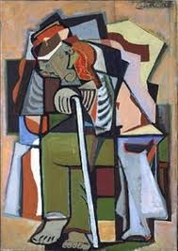

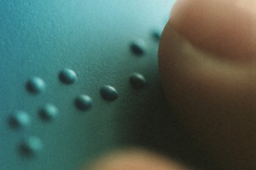
Hlavní otázka
Jak integrovat psychosociální podporu zrakově a sluchově postižených občanů do krizového řízení při katastrofách?
Projekt má za cíl standardizaci psychosociální následné péče v situacích katastrof a také tvorbu evropské sítě odborníků, která by se opírala o nejnovější znalosti z psychotraumatologie.

Slide 4
O projektu:
Období: 2013-2014
Podpora: Evropská komise, GŘ Humanitární pomoc a civilní ochrana
Klíčová slova:
Krizová připravenost
Civilní ochrana
Psychosociální pomoc při katastrofách
Krizové řízení
Lidé s disabilitou (sluchově a zrakově postižení)
Uniformované složky
Integrovaný záchranný systém

Slide 5





Řešitelé projektu
Koordinátor:
Centrum pro psychotraumatologii, Krefeld, Německo
Partneři:
Karlova Univerzita v Praze (FF UK)
Federální úřad pro civilní ochranu a asistenci při katastrofách, Bonn, Německo
Norské centrum pro studium násilí a traumatického stresu, Oslo, Norsko
Univerzita jižního Dánska, Odense, Dánsko

Slide 6





Další podpora projektu:
Ministerstvo vnitra ČR, odbor bezpečnostní politiky
Německá asociace pro rehabilitaci
Izraelská trauma koalice (ITC)
Španělská společnost pro traumatologii, traumatický stres a disociaci (SEPET+D)
Univerzita Oslo – Lékařská fakulta
+
Příslušné organizace sdružující občany s disabilitou

Slide 7



Základ projektu
Evropská síť psychosociální následné péče při katastrofách (předchozí projekty)
Projekt (2007-2009):
Program orientovaný na cílové skupiny (TGIP)
nástroj Cologne Risk Index-Disaster (kontext=rozsáhlé mimořádné události)
Psychoedukace (pro lidi zasažené katastrofami)
2) Projekt (2009-2011):
Implementace projektu EUTOPA
(kontext=uniformované složky)
Vodítka – psychosociální podpora pro uniformované složky
Podporováno: Evropskou komisí, GŘ Prostředí
http://www.eutopa-info.eu/

Slide 8
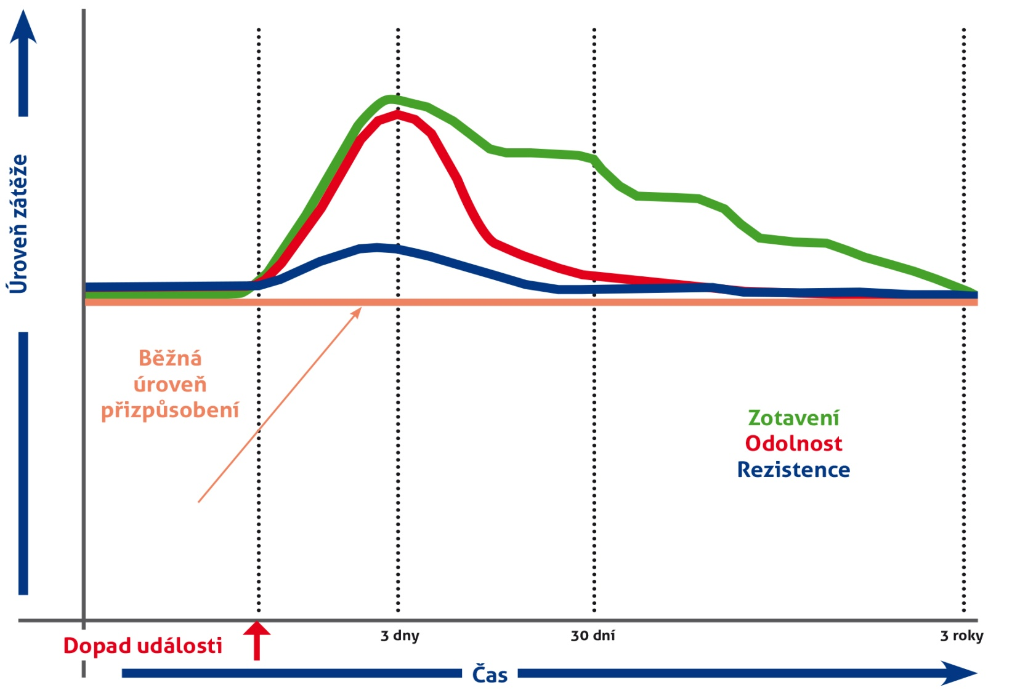
Problém screeningu
Dle R. Williams R & V. Kemp after Layne CM et al. (2008) upravil Vymětal (2013)

Slide 9
Intervence zaměřené na cílové skupiny (TGIP)
Dle projektu EUTOPA

Slide 10
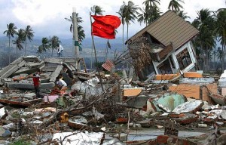
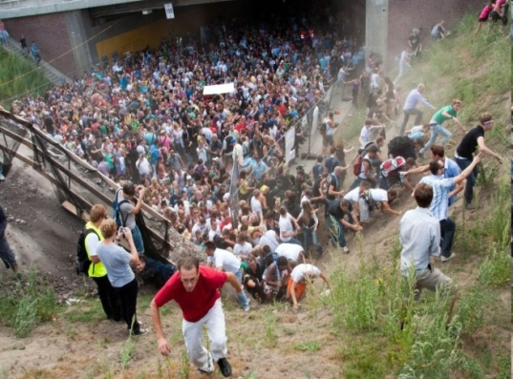
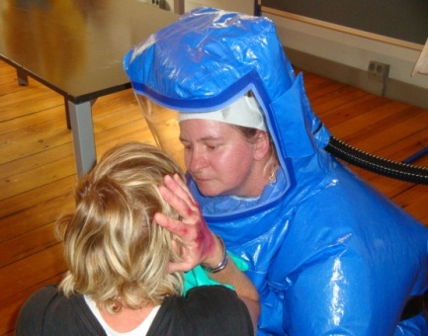
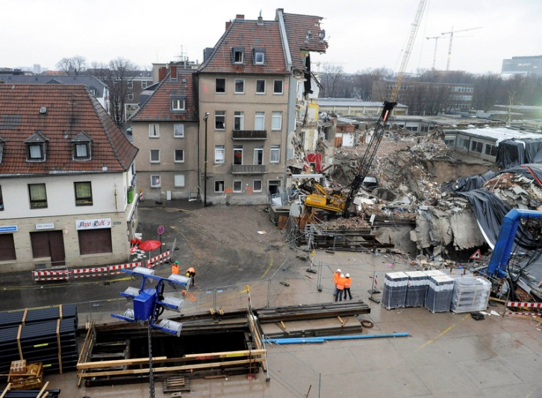
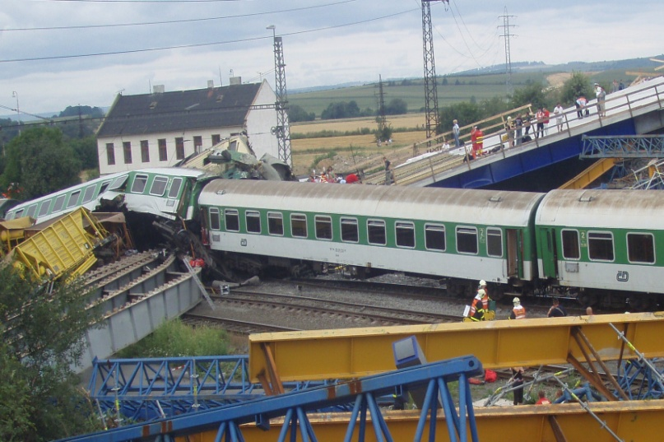
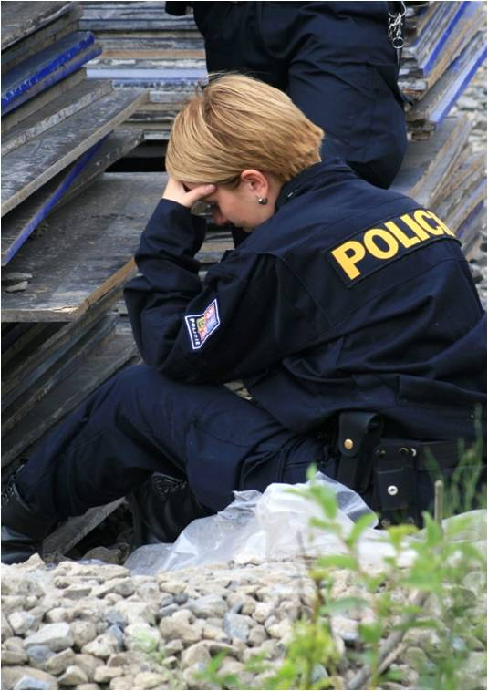
Zkušenosti/TGIP
Love parade, Německo 2010
CBRN nehody – cvičení, Německo 2011-2012
Tsunami 2004
Zřícení historického archívu, Kolín nad Rýnem, Německo 2009
Nehoda vlaku ve Srudénce, ČR, 2008

Slide 11
Vztah projektu EUNAD k dokumentům EU a UN:
EUNAD má za cíl implementaci a přípravu asistenčních programů pro občany s disabilitou (osoby ve vysokém riziku) při katastrofách, které respektují lidská práva EU.
Další krok k implementaci Konvence práv osob s disabilitou (UN).

Slide 12
Úkoly
Výzkum (Dvě kvalitativní výzkumné studie–u sluchově/zrakově postižených, Výzkum odborné literatury, Analýza relevantních národních a EU projektů)
Vstupní odborná konference (Izrael 02/2013)
Místní tvorba sítě s organizacemi sluchově/zrakově postižených (2013 - Něm, CZ, DK, Nor)
Místní workshopy (2013 - Něm, CZ, DK, Nor)
2 odborné evropské konference (Praha 10/2013, Kolín n.R. 2014)
EUNAD doporučení-vodítka/EUNAD mezinárodní pracovní skupina
Pilotní výcvik (2013 - Něm, CZ, DK, Nor)

Slide 13
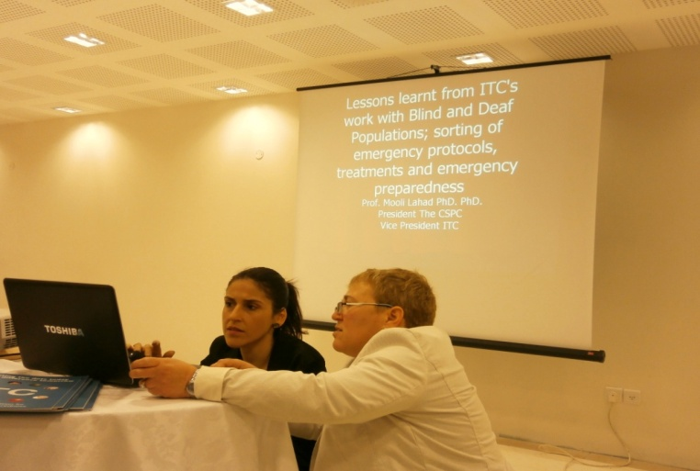
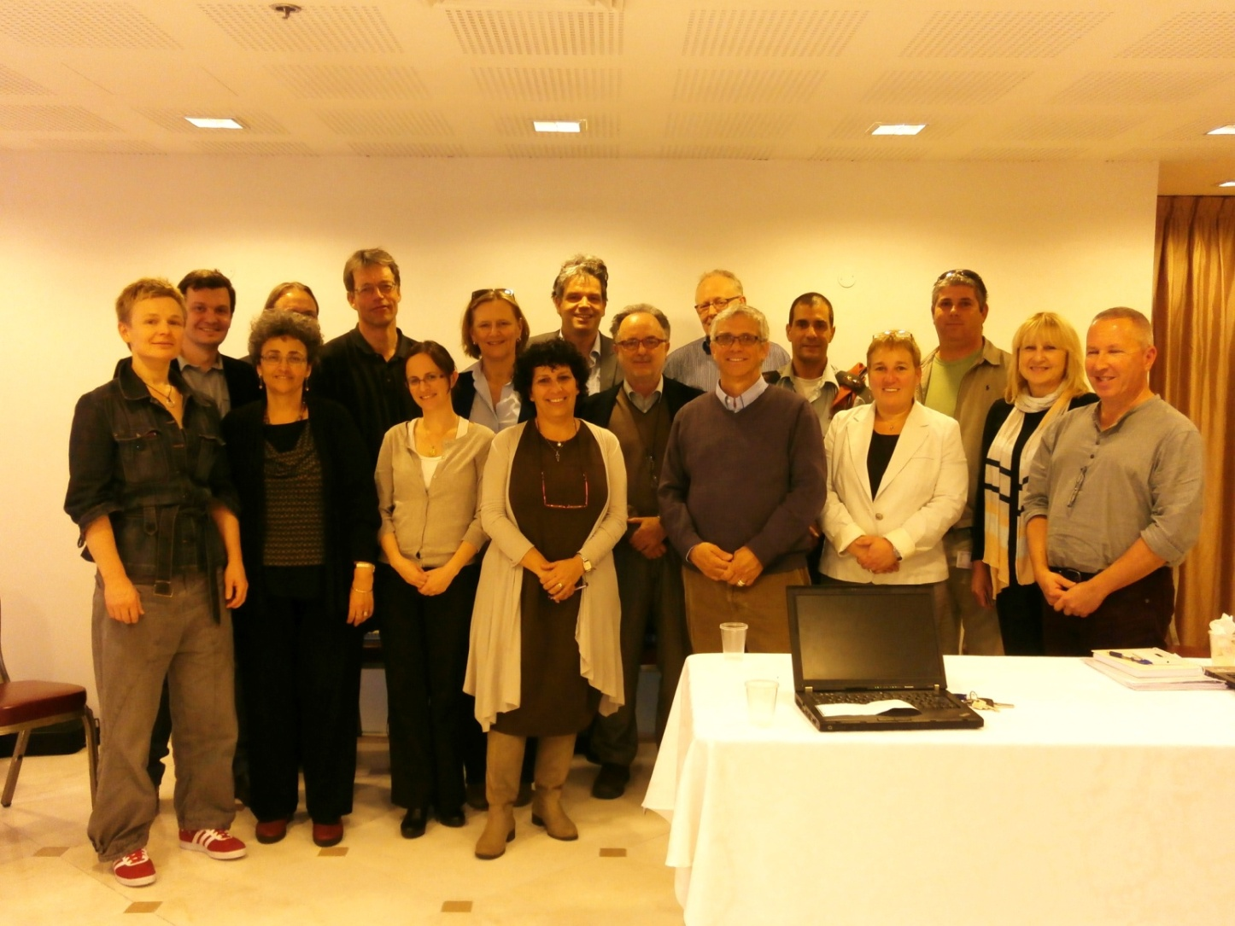
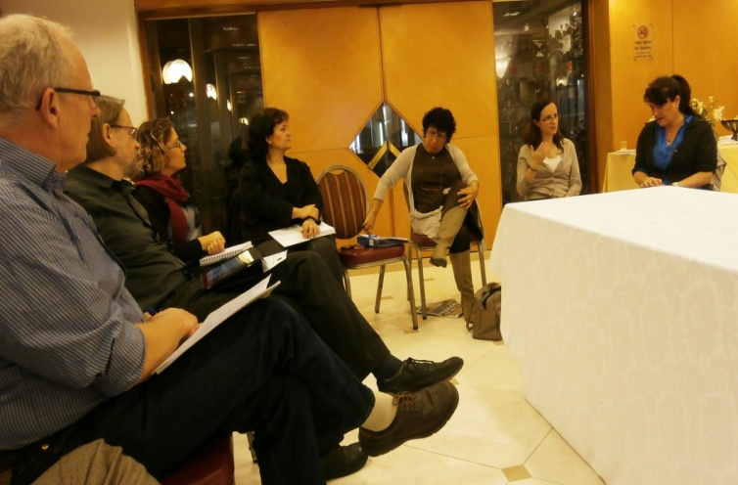
Vstupní odborná konference v Izraeli
Odborné setkání organizovala Izraelská trauma koalice (Jeruzalém, 02/2013)

Slide 14
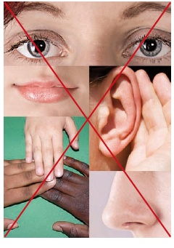
Výzkum:
Realizace 2 kvalitativních studií, které se týkají specifického vnímání psychického trumatu u lidí sluchově a zrakově postižených (Nor)
Analýza projektů (DK)
Výzkum literatury (CZ)
Výsledky budou hlavním podkladem pro tvorbu doporučení a výcvikový materiál.

Slide 15
Místní workshopy a mezinárodní konference:
Úkoly:
Místní workshopy (každá země, účastnící: odborníci IZS, zástupci organizací sluchově/zrakově postižených)
Mezinárodní konference I (Praha, 10/2013, cca 25 EU expertů)
International workshop II (Kolín n. R., 2014, cca 25 EU expertů)
Očekávané výsledky:
Doporučení/vodítka (konsensuálně přijatá)
Ustanovení mezinárodní pracovní skupiny (a místních pracovních skupin)
Tvorba sítě IZS a organizací osob s disabilitou
Výcvik pro pracovníky

Slide 16
Pilotní výcvik
Úkol: Různé profesní skupiny (odbornící na duševní zdraví, hasiči, policie, sociální pracovníci, pracovníci krizového řízení apod.) budou vycvičeni v základech psychotraumatologie a doporučeních EUNAD – se zvláštním důrazem na oblast sluchově a zrakově postižených
Očekávané výsledky: Výcvikový manuál, vyhodnocení pilotního výcviku, zpráva popisující zkušenosti s výcvikem v evropských zemích.
.

Slide 17
Výsledky celého projektu
Vodítka pro pracovníky (IZS a další organizace)
Intervenční program
Evropská odborná síť v oblasti psychosociálního krizového řízení u lidí s disabilitou

Slide 18
Výsledky projektu budou publikovány na:
www.eutopa-info.eu
mvcr.cz/psychologie (mezinárodní projekty)

Slide 19
Program workshopu
Informace o projektu EUNAD
Krátké představení účastníků
Zjišťování potřeb a zkušeností osob s disabilitou
Společná tvorba mentální mapy pomoci v krizi
Připomínkování existujících doporučení

